Slide 1
Python程序设计

Slide 2
Python
第三章 选择与循环
集合
集合的创建与删除
集合方法与操作
布尔值与布尔表达式
比较运算符
布尔运算符
选择语句
循环
跳出循环

Slide 3
趣味逻辑：
张三说李四在说谎，李四说王五在说谎，王五说张三和李四都在说谎。
张三
李四
王五
A
B
C

Slide 4
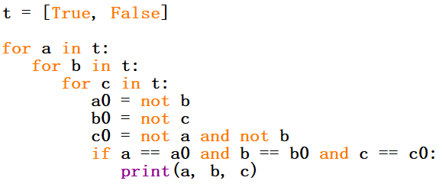

Slide 5
第四章
字符串与正则表达式

Slide 6
字符串
最早的字符串编码是美国标准信息交换码ASCII，仅对10个数字、26个大写英文字母、26个小写英文字母及一些其他符号进行了编码。ASCII码采用1个字节来对字符进行编码，最多只能表示256个符号。
UTF-8对全世界所有国家需要用到的字符进行了编码，以1个字节表示英语字符(兼容ASCII)，以3个字节表示中文，还有些语言的符号使用2个字节（例如俄语和希腊语符号）或4个字节。
Notes:
可以使用非常简洁的形式完成复杂的功能，大幅度提高代码的可读性

Slide 7
字符串
Python 3.x完全支持中文字符，默认使用UTF8编码格式，无论是一个数字、英文字母，还是一个汉字，都按一个字符对待和处理。
1）字符串属于不可变序列，不能对字符串对象进行元素增加、修改与删除等操作。
2）对于所有标准序列操作（索引、切片、乘法、成员资格检查、计算长度、最大值和最小值）都适用于字符串。
Notes:
可以使用非常简洁的形式完成复杂的功能，大幅度提高代码的可读性

Slide 8
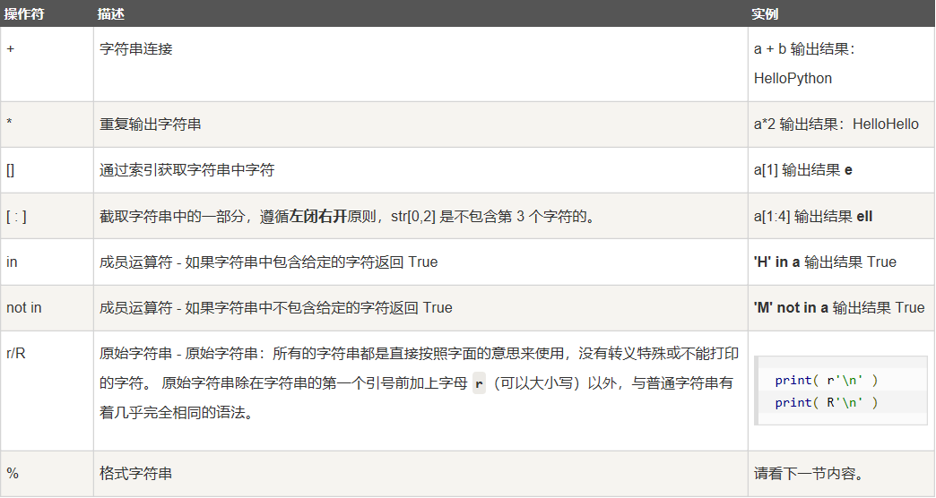
Notes:
可以使用非常简洁的形式完成复杂的功能，大幅度提高代码的可读性

Slide 9
字符串格式化
Python支持两种字符串格式化方法：
1）使用格式化操作符’%’；
2）采用专门的str.format()方法。
Notes:
可以使用非常简洁的形式完成复杂的功能，大幅度提高代码的可读性

Slide 10
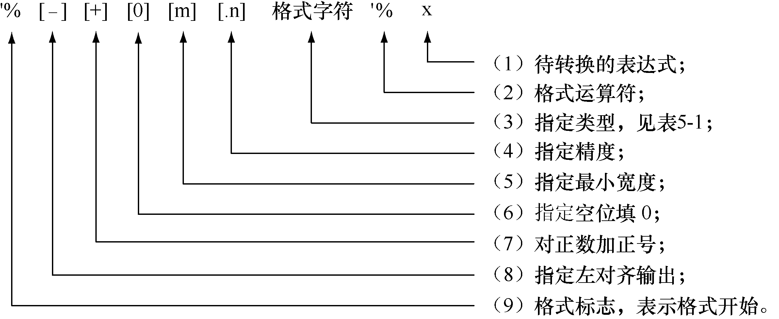

Slide 11
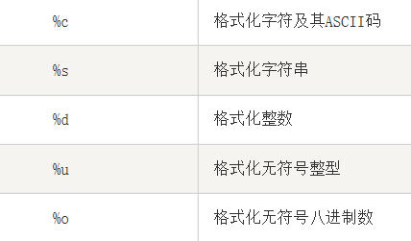
字符串格式设置中的常用类型说明符:

Slide 12
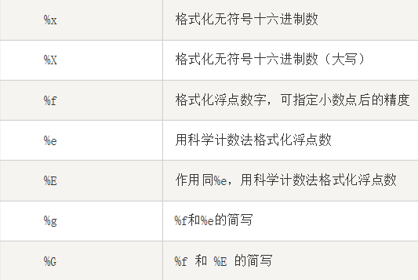

Slide 13
>>> x = 1235
>>> so="%o" % x
>>> so
"2323"
>>> sh = "%x" % x
>>> sh
"4d3"
>>> se = "%e" % x
>>> se
"1.235000e+03"
>>> int('555')
555
>>> '%s'%[1, 2, 3]
'[1, 2, 3]'
>>> str((1,2,3))
'(1, 2, 3)'
>>> str([1,2,3])
'[1, 2, 3]'

Slide 14
字符串格式化
对字符串调用方法format() ，并提供要设置其格式的值：
函数format()中的每个值都被插入字符串中，以替换用花括号括起来的替换字段。
1）向format提供要设置其格式的未命名参数，并在格式字符串中使用未命名字段。此时，将按顺序将字段和参数配对。
Notes:
可以使用非常简洁的形式完成复杂的功能，大幅度提高代码的可读性

Slide 15
字符串格式化
2）给参数指定名称，这种参数将被用于相应的替换字段中，并且可混合使用前面两种方法。
Notes:
可以使用非常简洁的形式完成复杂的功能，大幅度提高代码的可读性

Slide 16
Python
Notes:
可以使用非常简洁的形式完成复杂的功能，大幅度提高代码的可读性

Slide 17
字符串格式化
3）通过索引来指定要在哪个字段中使用相应的未命名参数，这样可不按顺序使用未命名参数。
注意：不能同时使用手工编号和自动编号，因为这样很快会变得混乱不堪。
Notes:
可以使用非常简洁的形式完成复杂的功能，大幅度提高代码的可读性

Slide 18
字符串格式化
可指定要转换的值是哪种类型，更准确地说，是要将其视为哪种类型。
Notes:
可以使用非常简洁的形式完成复杂的功能，大幅度提高代码的可读性

Slide 19
字符串格式化
这个选项将触发另一种转换方式，转换细节随类型而异。例如，对于二进制、 八进制和十六进制转换，将加上一个前缀。
Notes:
可以使用非常简洁的形式完成复杂的功能，大幅度提高代码的可读性

Slide 20
宽度和精度
设置浮点数（或其他更具体的小数类型）的格式时，默认在小数点后面显示6位小数，并根据需要设置字段的宽度，而不进行任何形式的填充。
这种默认设置可能不是你想要的，在这种情况下，可根据需要在格式说明中指定宽度和精度。
Notes:
可以使用非常简洁的形式完成复杂的功能，大幅度提高代码的可读性

Slide 21
宽度和精度
宽度是使用整数指定的：
注意：数和字符串的对齐方式不同。
Notes:
可以使用非常简洁的形式完成复杂的功能，大幅度提高代码的可读性

Slide 22
宽度和精度
精度也是使用整数指定的，但需要在它前面加上一个表示小数点的句点 ：
可同时指定宽度和精度：
Notes:
可以使用非常简洁的形式完成复杂的功能，大幅度提高代码的可读性

Slide 23
宽度和精度
对于其他类型也可指定精度：
千位分隔符：
Notes:
可以使用非常简洁的形式完成复杂的功能，大幅度提高代码的可读性

Slide 24
对齐
有很多用于设置数字格式的机制，比如便于打印整齐的表格。在大多数情况下，只需指定宽度和精度，但包含负数后，原本漂亮的输出可能不再漂亮。
另外，字符串和数的默认对齐方式不同。在一栏中同时包含字符串和数时，你可能想修改默认对齐方式。
Notes:
可以使用非常简洁的形式完成复杂的功能，大幅度提高代码的可读性

Slide 25
对齐
在指定宽度和精度的数前面，可添加一个标志。这个标志可以是零、加号、减号或空格。
Notes:
可以使用非常简洁的形式完成复杂的功能，大幅度提高代码的可读性

Slide 26
对齐
要指定左对齐、右对齐和居中，可分别使用<、>和^。
Notes:
可以使用非常简洁的形式完成复杂的功能，大幅度提高代码的可读性

Slide 27

对齐
可以使用填充字符来扩充对齐说明符，这样将使用指定的字符而不是默认的空格来填充。
还有更具体的说明符=，它指定将填充字符放在符号和数字之间。
Notes:
可以使用非常简洁的形式完成复杂的功能，大幅度提高代码的可读性

Slide 28


对齐
Notes:
可以使用非常简洁的形式完成复杂的功能，大幅度提高代码的可读性

Slide 29
字符串格式化
fill | 空白处填充的字符
align | 对其方式（需配合width使用）
< | 内容左对齐
> | 内容右对齐
^ | 内容居中
= | 内容右对齐，将符号放置在填充字符的左侧，且只对数字类型有效。
Notes:
可以使用非常简洁的形式完成复杂的功能，大幅度提高代码的可读性

Slide 30
字符串格式化
sign | 有无符号数字
+ | 正数加正号，负数加负号
- | 正数不变，负数加负号
空格 | 正数加空格，负数加负号
# | 对于二进制、八进制、十六进制的数，如果加上#，会显示 0b/0o/0x
0 | 空格处使用0填充
Notes:
可以使用非常简洁的形式完成复杂的功能，大幅度提高代码的可读性

Slide 31
字符串格式化
width | 格式化位所占宽度
， | 为数字添加分隔符
.precision | 小数位保留精度
type | 格式化类型
Notes:
可以使用非常简洁的形式完成复杂的功能，大幅度提高代码的可读性

Slide 32
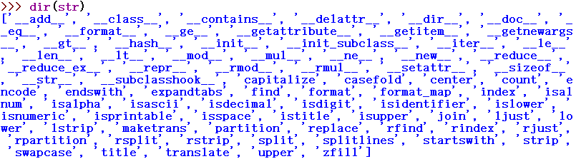
字符串方法
Notes:
可以使用非常简洁的形式完成复杂的功能，大幅度提高代码的可读性

Slide 33
字符串方法
方法find()：用来查找一个字符串在另一个字符串指定范围（默认是整个字符串）中首次出现的位置，如果不存在则返回-1。
Notes:
可以使用非常简洁的形式完成复杂的功能，大幅度提高代码的可读性

Slide 34
字符串方法
方法rfind()：用来查找一个字符串在另一个字符串指定范围（默认是整个字符串）中最后一次出现的位置，如果不存在则返回-1。
Notes:
可以使用非常简洁的形式完成复杂的功能，大幅度提高代码的可读性

Slide 35
字符串方法
方法index()：用来返回一个字符串在另一个字符串指定范围中首次出现的位置，如果不存在则抛出异常。
Notes:
可以使用非常简洁的形式完成复杂的功能，大幅度提高代码的可读性

Slide 36

字符串方法
方法rindex()：用来返回一个字符串在另一个字符串指定范围中最后一次出现的位置，如果不存在则抛出异常。
Notes:
可以使用非常简洁的形式完成复杂的功能，大幅度提高代码的可读性

Slide 37
字符串方法
方法count()：用来返回一个字符串在另一个字符串中出现的次数。
Notes:
可以使用非常简洁的形式完成复杂的功能，大幅度提高代码的可读性

Slide 38
字符串方法
方法split()和rsplit()：分别用来以指定字符为分隔符，将字符串左端和右端开始将其分割成多个字符串，并返回包含分割结果的列表。
Notes:
可以使用非常简洁的形式完成复杂的功能，大幅度提高代码的可读性

Slide 39

字符串方法
Notes:
可以使用非常简洁的形式完成复杂的功能，大幅度提高代码的可读性

Slide 40
字符串方法
对于split()和rsplit()方法，如果不指定分隔符，则字符串中的任何空白符号（包括空格、换行符、制表符等等）都将被认为是分隔符，返回包含最终分割结果的列表。
Notes:
可以使用非常简洁的形式完成复杂的功能，大幅度提高代码的可读性

Slide 41
字符串方法
split()和rsplit()方法还允许指定最大分割次数：
Notes:
可以使用非常简洁的形式完成复杂的功能，大幅度提高代码的可读性

Slide 42
字符串方法
方法partition()和rpartition()：用来以指定字符串为分隔符将原字符串分割为3部分，即分隔符前的字符串、分隔符字符串、分隔符后的字符串，如果指定的分隔符不在原字符串中，则返回原字符串和两个空字符串。
Notes:
可以使用非常简洁的形式完成复杂的功能，大幅度提高代码的可读性

Slide 43
字符串方法
Notes:
可以使用非常简洁的形式完成复杂的功能，大幅度提高代码的可读性

Slide 44

字符串方法
方法join() ：用来将列表中的多个字符串进行连接，并在相邻两个字符串之间插入指定字符。
Notes:
可以使用非常简洁的形式完成复杂的功能，大幅度提高代码的可读性

Slide 45
字符串方法
所合并序列的元素必须都是字符串。
Notes:
可以使用非常简洁的形式完成复杂的功能，大幅度提高代码的可读性

Slide 46

字符串方法
方法lower() ：用来将字符串转换为小写字符串。
方法upper()：用来将字符串转换为大写字符串。
Notes:
可以使用非常简洁的形式完成复杂的功能，大幅度提高代码的可读性

Slide 47
字符串方法
方法capitalize()：用来将字符串首字母变为大写。
方法title ()：用来将每个单词的首字母变为大写。
Notes:
可以使用非常简洁的形式完成复杂的功能，大幅度提高代码的可读性

Slide 48
字符串方法
方法swapcase()：用来将字符串的大小写互换。
Notes:
可以使用非常简洁的形式完成复杂的功能，大幅度提高代码的可读性

Slide 49
字符串方法
方法replace()：用来替换字符串中指定字符或子字符串的所有重复出现，每次只能替换一个字符或一个子字符串。
Notes:
可以使用非常简洁的形式完成复杂的功能，大幅度提高代码的可读性

Slide 50

字符串方法
方法maketrans()：用来生成字符映射表。
方法translate()：按映射表关系转换字符串并替换其中的字符。
maketrans()接受两个参数：两个长度相同的字符串，它们指定要将第一个字符串中的每个字符都替换为第二个字符串中的相应字 符。
Notes:
可以使用非常简洁的形式完成复杂的功能，大幅度提高代码的可读性

Slide 51
字符串方法
创建转换表后，就可将其用作方法translate的参数：
调用方法maketrans时，还可提供可选的第三个参数，指定要将哪些字母删除。
Notes:
可以使用非常简洁的形式完成复杂的功能，大幅度提高代码的可读性

Slide 52

字符串方法
方法strip()：用来删除字符串两端的空白字符或连续指定的字符。
Notes:
可以使用非常简洁的形式完成复杂的功能，大幅度提高代码的可读性

Slide 53
字符串方法
方法rstrip()：用来删除字符串右端的空白字符或连续指定的字符。
方法lstrip()：用来删除字符串左端的空白字符或连续指定的字符。
Notes:
可以使用非常简洁的形式完成复杂的功能，大幅度提高代码的可读性

Slide 54
字符串方法
方法startswith()：用来判断字符串是否以指定字符串开始。
方法endswith()：用来判断字符串是否以指定字符串结束。
Notes:
可以使用非常简洁的形式完成复杂的功能，大幅度提高代码的可读性

Slide 55




字符串方法
方法center(), ljust(), rjust()：返回指定宽度的新字符串，原字符串居中、左对齐或右对齐出现在新字符串中，如果指定的宽度大于字符串的长度，则使用指定的字符（默认为空格）填充。
Notes:
可以使用非常简洁的形式完成复杂的功能，大幅度提高代码的可读性

Slide 56
字符串方法
很多字符串方法都以is打头，它们判断字符串是否具有特定的性质。如果字符串具备特定的性质，这些方法就返回True，否则返回False。
方法 | 功能
isalnum() | 测试字符串是否为数字或字母字符
isalpha() | 测试字符串是否为字母字符
isdigit() | 测试字符串是否为数字字符
isspace() | 测试字符串是否为空白字符
isupper() | 测试字符串是否为大写字母
islower() | 测试字符串是否为小写字母
Notes:
可以使用非常简洁的形式完成复杂的功能，大幅度提高代码的可读性

Slide 57

编写程序实现功能：输入一行字符，分别统计出其中英文字母，空格，数字和其他字符的个数。例如：

Slide 58
